Slide 1
시작즈음에..
IT 늦공
전산실 근무하며
Jsp 만 사용하는
나는 고(참)인물…
요즘 대세는..
스프링, IoC, DI
모델2 방식으로..
‘21년부터 공부
공통
자바
DB
서버

Slide 2
시작즈음에..
IT 늦공
?
내 뇌는…
지우개….
한달만 지나면 ..
공부한 것이 기억이 안나요 ㅜㅜ
기록을 하면 나중에 다시 기억하기 좋을것 같아서..
영상으로 남기는걸로….
근데… 뭘 안다고 유투브 까지….
나를 위해
Like 나
&

Slide 3
공부순서..
IT 늦공
모델 1 (Jsp ver)
-> 모델 2 (서블릿+JSP)
-> 모델 2 (MVC – 스프링 (boot)
고(참)인물 개발자의 스프링 공부 여정….

Slide 4
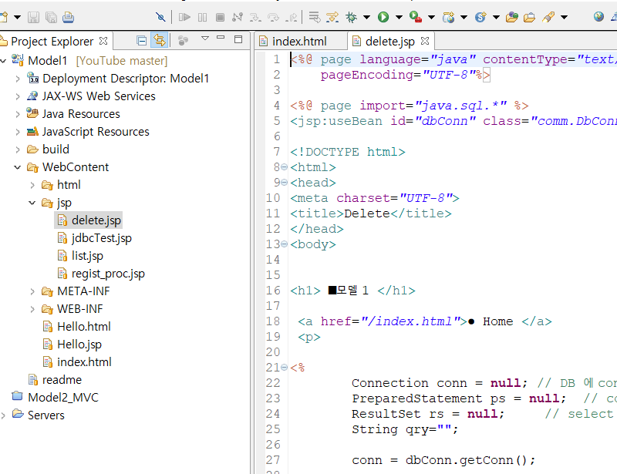
우리가 만들 웹 프로젝트는 서버에 어떻게 올라가는 걸까요?
IT 늦공
Eclipse 웹 프로젝트를 서버에 올려보기
WAS
tomcat , jeus, weblogic…

Slide 5
시나리오..
IT 늦공
Client
Server
브라우저
이름
나이
모델 1
Jsp
모델 2
MVC
(Servlet)
모델 2
스프링
브라우저
View JSP
DB
Oracle

Slide 6
모델 2 학습 방법
IT 늦공
Model1
Model2 MVC
Client
조회
모델
DB 연결
데이터추출
return 데이터
Request
list.jsp
db 연결
데이터 추출
html 작성
컨트
롤러
request.get~call 모델
1
등록
regist.html
request.get~
db 연결
데이터 입력
Home 이동
2
데이터 전송
Request
retist_proc.jsp
ID , 이름,나이
3
request. forward
DB
call 뷰
데이터 전송
삭제
Request
delete.jsp
request.get~
db 연결
데이터 삭제
Home 이동
ID
뷰

Slide 7
모델 2 학습 방법
IT 늦공
Model1
Model2 MVC
Client
조회
모델
DB 연결
데이터추출
return 데이터
Request
list.jsp
db 연결
데이터 추출
html 작성
컨트
롤러
request.get~call 모델
1
등록
regist.html
request.get~
db 연결
데이터 입력
Home 이동
2
데이터 전송
Request
retist_proc.jsp
ID , 이름,나이
3
request. forward
DB
call 뷰
데이터 전송
삭제
Request
delete.jsp
request.get~
db 연결
데이터 삭제
Home 이동
ID
뷰

Slide 8
모델 2 학습 방법
IT 늦공
Model1 – DB 연결 분리작업

Slide 9
모델 2 학습 방법
IT 늦공
프로젝트 Model2 – Was(tomcat) 배포하기

